Slide 1
第九章 计算机网络安全
防火墙技术
  防火墙概念
  防火墙安全模型
  防火墙类型
  防火墙应用
网络入侵检测
  黑客的常用入侵手段
  入侵检测系统的概念
  灾难恢复计划

Slide 2
防火墙概念
防火墙的概念
  防火墙是保护计算机网络安全的一种技术措施。它利用一个或者一组网络设备（计算机、路由器、计算机子网等），在内部网和外部网之间构造一个保护层障碍，用来检测所有的内、外部网络连接，限制外部网络对内部网络的非法访问或者内部网络对外部网络的非法访问，并保障系统本身不受信息穿透的影响。

Slide 3
防火墙概念
  防火墙不是简单能提供网络安全功能的路由器、主机或系统的集合，而是一种安全体系，是对网络提供的服务和访问进行定义并实现更大的安全策略
  防火墙的主要目的是对受保护网络实现访问控制，并要求所有对网络的访问必须经过防火墙的检查，从而实现所定义的安全策略
  防火墙系统可以是一个实现安全功能的路由器、PC、主机或主机集合

Slide 4
防火墙概念
  防火墙通常位于一个受保护网络的对外连接处，如网络有多个对外连接，需要安装多个防火墙系统
  通过过滤不安全的服务，防火墙能改善网络的安全性，降低主机的危险性，即只有被允许的协议才能通过防火墙
  防火墙可以防止基于路由的攻击，如源路由攻击，可以将源路由功能关闭

Slide 5
防火墙概念
  防火墙可提供控制访问网络站点的能力，即可限制网络中主机的对外访问，可实现比较安全的访问策略：不提供不必要的访问
  如果所有对网络的访问都通过防火墙，那么防火墙可以记录所有对网络的访问，并统计有关网络资源的使用情况
  最重要的是防火墙为网络访问提供了实现安全策略的手段，即提供了对网络用户和服务的访问控制

Slide 6
防火墙概念
防火墙的功能
  保护内部网络信息，过滤不安全的服务，降低非法攻击的风险；
  控制特殊站点访问；
  集中化安全管理，将安全软件集中在防火墙上，而不是分散在内部网络各结点；
  对网络访问进行记录和统计。

Slide 7
防火墙概念
防火墙的缺点
  防火墙可能阻止用户对网络服务的正常要求，也可能阻止对主机访问的需求；
  MODEM可能提供了一个攻击的后门。
  防火墙只能控制外来的访问。

Slide 8
防火墙的安全模型
防火墙的安全模型有两种
  禁止没有被列为允许访问的服务
    安全模型需要确定所有可以提供的服务及其安全特性，开放这些服务，封锁所有未列入的服务
  允许没有被列为禁止访问的服务
    安全模型需要确定哪些是不安全的服务，系统封锁这些服务，除此之外的其他服务则认为是安全的，允许访问

Slide 9
防火墙的安全模型
防火墙使用的技术
  防火墙主要有四个部件：防火墙策略（包括网络策略、服务访问策略和防火墙设计策略）、高级鉴别机制、包过滤和代理服务器。
  有两个级别的网络策略会影响防火墙的设计
    高级网络策略是与问题有关的网络访问策略
    服务访问策略是有关Internet使用的策略，同时包括电话拨入策略

Slide 10
防火墙的安全模型
  防火墙设计策略
    是防火墙专用的设计策略，定义了实现服务访问策略的规则。一般有两种基本策略：
      除非明确的拒绝，否则允许任意服务
      除非明确的允许，否则拒绝任意服务
  高级鉴别机制
    由高级鉴别机制产生的口令即使被监听到，仍然不能被一个攻击者再使用

Slide 11
防火墙的安全模型
  包过滤
    防火墙中广泛使用的技术，通常在路由器中对通过该路由器的IP包按一定的规则把一些包过滤掉的办法来实现。
    IP包一般可以根据一下字段进行过滤操作：
      源IP地址；
      目的IP地址；
      TCP/UDP源端口号；
      TCP/UDP目的端口号。

Slide 12
防火墙的安全模型
  代理服务器
    为了克服包过滤路由器的一些缺点，防火墙需要一些服务的转发功能，这样的应用软件称为代理(proxy)服务，也称为应用网关
    代理服务器和包过滤路由器可以联合使用，从而提供更高级别的安全性

Slide 13
防火墙的类型
  防火墙一般分为三类：报文过滤网关、电路层网关、应用层网关。
  报文过滤网关
    最简单的防火墙，通常只对源和目的IP地址及端口进行检查，报文过滤器放在路由器，具有用户透明性，但不能进行用户区分
    收到报文后先扫描报文头，检查报文类型(TCP或UDP等协议)、源及目的IP地址、TCP/IP端口，与过滤规则库中的规则比较后决定是否转发

Slide 14
防火墙的类型
  电路层网关
    实现OSI模型不同层次上的过滤。可根据安全级别的需要选择对应的OSI层进行设置。
  应用层网关
    应用层网关并不是用简单的访问控制表来说明允许或拒绝的访问，而是运行一个接受连接的程序，需要进行口令确认和身份验证
    应用层网关有三种类型：双源主机网关、屏蔽主机网关、屏蔽子网网关

Slide 15
防火墙的类型
    应用层网关需要一台主机来充当应用程序转发者、通信登记者、服务提供者的代理服务角色，这个主机称为堡垒主机，也称为代理服务器。
  1、双穴主机网关
    在代理服务器上装有两块网卡，并运行防火墙软件，使内外网络的通信必须通过代理服务器，不能直接进行。
    代理服务器本身不转发TCP/IP通信报文，网络中的所有服务均由此主机中的代理程序实现。

Slide 16
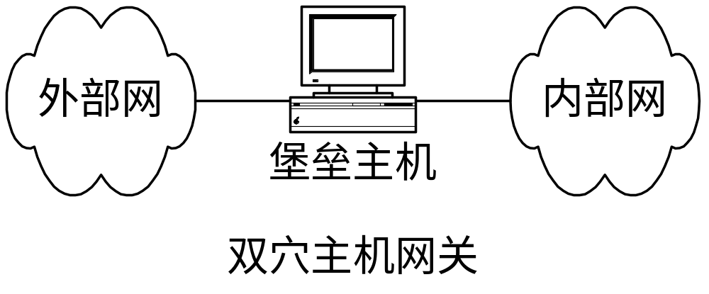
防火墙的类型
    双穴主机网关容易安装，硬件设备简单，但，如果代理服务器系统特权被泄密，安全参数被修改或代理服务器瘫痪，防火墙就被破坏。

Slide 17
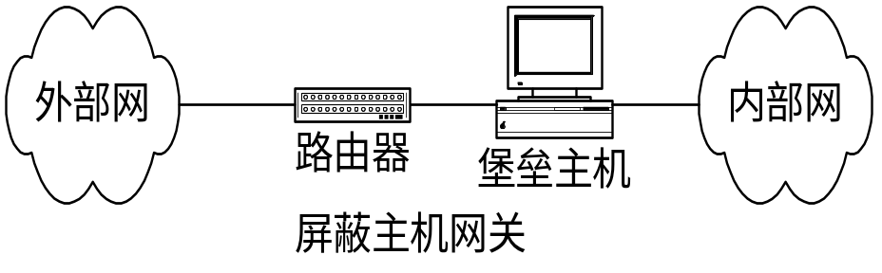
防火墙的类型
  2、屏蔽主机网关
    代理服务器设置在内网，在内外网间加有报文过滤路由器，代理服务器运行防火墙软件，报文过滤路由器只允许外网访问内网中的代理服务器
    内外网间的连接需要经过路由器和代理服务器中的两个访问控制列表来实现

Slide 18
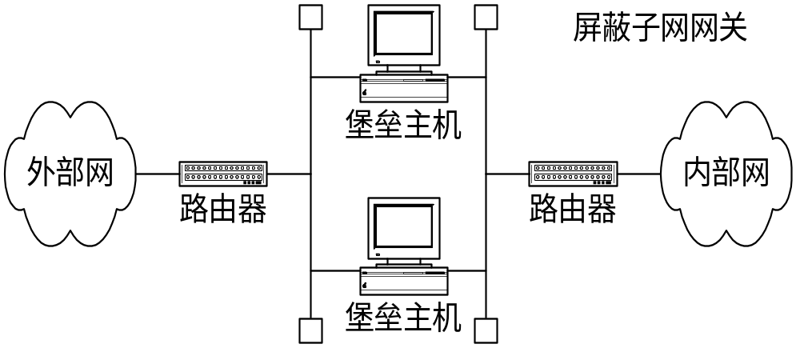
防火墙的类型
  3、屏蔽子网网关
    在内外网间增加一个小型独立子网，对子网的访问受到路由器中的屏蔽规则保护，子网中的这些主机是唯一能被内外网访问到的系统。

Slide 19
防火墙应用
1、网络防火墙
  网络防火墙是一般意义上的防火墙，是位于计算机或网络与所连接的网络之间的软件。
  流入/流出该计算机或网络的所有通信都要经过此防火墙。防火墙对流经的数据包进行扫描，过滤不安全的数据包，以免对目标计算机和网络进行攻击
  防火墙还可以关闭不使用的端口和服务，还能禁止特定端口的流出通信，封锁特洛伊木马，禁止来自特定站点的访问，阻止来自不明站点的所有通信

Slide 20
防火墙应用
  网络防火墙作为内外网之间的访问控制设备， 安装在内外网交界处，实现对网络的安全保护。攻击者必须穿越防火墙的安全防线，才能接触目标机
  网络防火墙主要作用：
    防止Internet上的危险传播到网络内部
    强化安全策略
    有效记录Internet上的活动
    限制暴露用户点
    安全策略检查

Slide 21
防火墙应用
  独立运行的硬件防火墙需要千兆带宽的网络能力，需具备很强的防黑能力和入侵监控能力，要具有同时防止外网和内网攻击的能力；需要能够防止内网访问非法站点的功能，还具有监控网络的功能
  硬件防火墙是由软件和硬件组成，其中硬件提供数据包检测逻辑，软件提供升级(特征库)功能，能帮助修补不断发现的漏洞

Slide 22
防火墙应用
2、Web应用防火墙
  Web应用防火墙是通过执行一系列针对HTTP/HTTPS的安全策略来专门为Web应用提供保护的产品
  集Web防护、网页保护、负载均衡、应用交付于一体的Web应用的整体安全防护设备
  集成全新的安全理念与先进的创新架构，保障用户核心应用与业务持续稳定的运行

Slide 23
防火墙应用
  事前主动防御：分析应用缺陷、屏蔽恶意请求、防范网页篡改、阻断应用攻击，全方位保护Web应用
  事中智能响应：快速安全建模、模糊归纳和定位攻击，阻止风险扩散，消除安全事故于萌芽之中
  事后行为审计：挖掘访问行为、分析攻击模式、提升应用价值，为评估安全状况提供详尽资料
  面向客户的应用加速：提升系统性能，改善体验
  面向过程的应用控制：细化访问行为，强化服务
  面向服务的负载均衡：扩展服务能力

Slide 24
防火墙应用
Web应用防火墙的特点
  异常检测协议：对HTTP的请求进行异常检测，拒绝不符合HTTP标准的请求；只允许HTTP协议的部分选项通过，减少攻击的影响范围；严格限定HTTP协议中那些过于松散或未被完全制定的选项产品
  增强的输入验证：有效防止网页篡改、信息泄露、木马植入等恶意网络入侵行为。减小Web服务器被攻击的可能性

Slide 25
防火墙应用
  及时补丁：Web应用防火墙可以快速屏蔽新出现的漏洞，甚至可以搜索最新的安全补丁
  基于规则的保护和基于异常的保护：基于规则的保护可以提供各种Web应用的安全规则和规则库，按照这些规则对应用进行全方面检测；基于异常的保护需要根据合法应用数据建立模型，以此为依据判断应用数据的异常。

Slide 26
防火墙应用
  状态管理：Web应用防火墙能够判断用户是否是第一次访问并且将请求重定向到默认登录页面并且记录所发生事件；通过检测用户的整个操作行为我们可以更容易识别攻击。状态管理模式还能检测出异常事件，并且在达到极限值时进行处理。这对暴力攻击的识别和响应十分有利

Slide 27
防火墙应用
Web应用防火墙的功能
  防木马上传：支持对上传文件内容过滤、支持对加密文件识别，有效识别asp、php、aspx、aspa等类型的木马和后门文件，防止黑客利用网站漏洞上传木马和后门程序
  FTP目录监控：支持对文件内容关键字的设置，实时监控通过FTP上传到服务器上的文件，查杀上传到服务器上的木马和后门程序

Slide 28
防火墙应用
  防挂马：支持挂马拦截，防止黑客对网站和数据库挂马，有效防御XSS跨站脚本攻击
  防SQL注入：支持对GET、POST、COOKIE所有数据提交方式的过滤，加强对SQL注入的防御
  系统帐户保护：有效防止攻击者通过各种方式创建Windows系统管理员帐户
  远程桌面保护：设置IP地址白名单，防止非法IP地址连接服务器的远程桌面进行访问

Slide 29
防火墙应用
  信息监控：实时监控流入、流出网站的信息，实时屏蔽和过滤敏感信息，用户提交的敏感信息被立即阻止，确保访问者看到合法的内容
  资源防盗链：支持友好域名设置、自由下载文件夹设置、防迅雷下载设置，有效保护网站资源被盗链
  在线播放防下载：支持对各类在线音频和视频的保护，支持对嗅探浏览器的防御，有效防止网站的音频或视频文件被非法下载

Slide 30
防火墙应用
  下载流量控制：设置文件下载的线程个数和下载速度，控制下载流量 ，降低服务器资源消耗
  抗CC攻击：支持最大并发连接数控制和文件类型设置功能，有效抵御CC、DDOS软件的攻击，有效抵御流量攻击，防止非法用户高频率刷新数据库
  代理服务器访问控制：可控制代理服务器的访问，有效抵御僵尸攻击和流量攻击
  禁止运行恶意脚本：禁止脚本木马在服务器上运行

Slide 31
防火墙应用
  IP地址黑名单：通过分析将参与恶意攻击的IP地址自动或手工加入黑名单，阻止非法IP地址的访问
  IP地址白名单：指定不受限制的客户端IP地址
  抗缓冲区溢出攻击：允许定义HTTP头、URL地址、COOKIE及查询串长度， 防止缓冲区溢出攻击
  URL访问权限控制：可根据不同访问者的IP地址，设置不同的URL访问权限

Slide 32
防火墙应用
3、数据库防火墙
  数据库防火墙是基于数据库协议分析与控制技术的数据库安全防护系统
  基于主动防御机制，实现数据库的访问行为控制、危险操作阻断、可疑行为审计
  数据库防火墙部署于应用服务器和数据库之间，用户必须通过防火墙才能对数据库进行访问或管理

Slide 33
防火墙应用
  主动实时监控、识别、告警、阻止绕过网络边界防护(网络防火墙、IDS)的外部数据攻击、来自于内部的高权限用户(DBA、开发人员、外包服务商)的数据窃取、破坏、损坏等，从数据库SQL语句精细化控制的技术层面，提供一种主动安全防御措施，结合独立于数据库的安全访问控制规则，帮助用户应对来自内部和外部的数据安全威胁

Slide 34
防火墙应用
数据库防火墙核心功能
  屏蔽直接访问数据库通道：数据库防火墙部署在数据库服务器和应用服务器之间，屏蔽直接对数据库的访问通道，有效防止对数据库的攻击
  二次认证：基于连接六元组【机器指纹、IP地址、MAC地址、用户、应用程序、时间段】，对所有对数据库的访问，经过数据库防火墙和数据库自身两层身份认证

Slide 35
防火墙应用
  攻击保护：实时检测攻击者对数据库进行的SQL注入和缓冲区溢出攻击，记录、报警并阻止攻击行为
  连接监控：实时的监控所有到数据库的连接信息、操作数、违规数，支持管理员随时断开连接
  安全审计：审计对数据库服务器的访问情况。包括用户名、程序名、IP地址、请求的数据库、连接建立的时间、连接断开的时间、通信量大小、执行结果等信息

Slide 36
防火墙应用
  细粒度权限控制：按照SQL操作类型、拥有者、表、视图对象、列等进行权限控制
  精准SQL语法分析：对SQL进行语义分析，进行实时捕获、识别、分类，防止SQL注入攻击
  SQL自学习：基于自学习机制，主动监控数据库活动，防止未授权的数据库访问、SQL注入、权限或角色升级，对敏感数据的非法访问
  透明部署：无须改变网络结构、应用部署、应用程序内部逻辑、前端用户习惯

Slide 37
防火墙应用
数据库防火墙的防护能力
  防止外部黑客攻击：通过捕获和阻断漏洞攻击行为，通过SQL注入特征库捕获和阻断SQL注入行为，防止攻击者利用Web应用漏洞进行SQL注入；或以Web应用服务器为跳板利用数据库自身漏洞攻击
  防止内部高危操作：通过操作及其影响限制，防止拥有直接访问数据库的权限的维护人员、外包人员、开发人员等，有意无意的高危操作对数据的破坏

Slide 38
防火墙应用
  防止敏感数据泄漏：通过限定数据查询和下载数量、限定敏感数据访问的用户、地点和时间，防止攻击者、开发人员通过应用批量下载敏感数据，内部维护人员远程或本地批量导出敏感数据
  审计追踪非法行为：提供对所有数据访问行为的记录、风险评估，提供事后分析工具，防止或减少业务人员利用业务系统提供的功能完成对敏感信息的访问、售卖和数据篡改

Slide 39
防火墙应用
4、个人防火墙
  个人防火墙是针对个人用户PC的安全防范措施，不需要特定的网络设备，只要在用户PC上部署防火墙软件即可，主要作用在网络层和应用层
  个人防火墙把用户计算机和公共网络分隔开，检查到达防火墙两端的所有数据包，根据规则确定是放行还是拦截数据包，是保护个人计算机接入互联网有效的安全措施

Slide 40
防火墙应用
  网络层防火墙
    是一种IP包过滤器，运行在TCP/IP协议堆栈上，对所有通过防火墙的数据包进行过滤
  应用层防火墙
    工作在TCP/IP协议的应用层，对浏览器产生的数据流或FTP的数据流进行监测，寻找不符规则的属性，防止蠕虫或木马攻击
    XML防火墙是一种新型态的应用层防火墙

Slide 41
防火墙应用
  代理服务
    代理服务会增加从外部网络窜改一个内部系统的难度，配置良好的代理，即使内部系统出现问题也不一定会造成安全上的漏洞。
    攻击者也可以劫持一个公开系统，并以此作代理人对其他系统进行诸如IP欺骗等攻击
  个人防火墙如Symantec公司的Norton、Network Ice公司的BlackIceDefender、McAfee公司的思科等，都能对系统进行监控及管理

Slide 42
黑客的常用入侵手段
黑客进行远程攻击的一般过程
  收集目标的有关信息，分析信息，找出系统的漏洞
    收集的信息包括：目标机的类型、IP地址、所在网络的类型、操作系统类型与版本、系统管理员、邮件地址等
    分析目标的信息，寻找被攻击对象的漏洞。例如运行HOST命令可以获得主机的IP地址、操作系统类型；Whois查询可识别出管理员等

Slide 43
黑客的常用入侵手段
  用适当的工具进行扫描
    在对操作系统分析的基础上，编写或使用适当的工具，对目标系统进行扫描，进一步确定攻击目标的漏洞
  建立模拟环境，进行模拟攻击，测试被攻击系统的反应，寻找毁灭入侵证据的方法
  实施攻击

Slide 44
黑客的常用入侵手段
黑客常用的工具
  扫描器：自动检测远程或本地主机安全弱点的程序。也可以成为网络管理员维护网络安全的工具。
  口令入侵工具：破解口令或屏蔽口令保护。由于真正的口令难以逆向破解，黑客经常通过用仿真技术，采用相同的程序，通过对比分析，用不同的加密口令去匹配原口令。
  特洛伊木马：提供或隐蔽一些功能，收集并泄露一些私有信息或控制某个系统。

Slide 45
黑客的常用入侵手段
  网络嗅探器——使网络接口处于广播状态，截获网络上传送的信息
  系统破坏装置——常见的系统破坏装置有邮件炸弹和病毒。邮件炸弹是指不停地将无用信息传送给被攻击对象，填满信箱，使其无法接收有用信息

Slide 46
黑客的常用入侵手段
漏洞扫描
  漏洞扫描是自动检测网络系统在安全方面存在的可能被黑客利用的弱点。
  漏洞扫描通过安全扫描程序实现。
  扫描包含非破坏性原则，即不对网络造成任何的破坏，可以分为被动式扫描策略和主动式扫描策略。
  主动式扫描策略
    基于网络的扫描技术，通过一些脚本文件对系统进行攻击，记录系统的反应，从中发现漏洞

Slide 47
黑客的常用入侵手段
  被动式扫描策略
    检测系统中不合适的设置、脆弱的口令及与安全相违背的对象。
    基于主机的扫描技术：包括系统内核、文件属性、操作系统补丁等，定位系统存在的问题。
    基于目标的扫描技术：利用加密算法和哈希函数，检测被保护的系统和文件等。
    基于应用的扫描技术：检测应用软件包的设置和安全漏洞。

Slide 48
黑客的常用入侵手段
4、IP欺骗
  基本思路：假定要攻击主机X，先要找一个X信任的主机A，攻击者B假冒A的IP地址（对IP栈中的地址进行修改），建立与X的TCP连接，并对X进行攻击
  防止IP欺骗的措施：
    放弃基于IP地址的信任策略
    使用随机的TCP初始序列号
    在路由器上增加一些附件条件，例如禁止声称是内部包的外部包等

Slide 49
入侵检测系统的概念
入侵检测
  入侵检测是加固网络安全策略的重要部分，是多层次安全方法的一部分，提供强壮的安全体系结构
  强壮的安全体系需要利用预防性技术(防火墙、包过滤路由器、代理服务器)和安全监视(IDS提供)，及对检测到的攻击和入侵进行响应
  入侵检测通过对网络资源的监视来检测那些预防技术没有终止的入侵和攻击。如不需要通过防火墙的内部攻击；利用防火墙准许的网络通信进行攻击

Slide 50
入侵检测系统的概念
入侵检测系统IDS
  IDS是网络中一种监视设备，帮助安全管理员识别进行中的攻击、终止攻击及攻击结束后的分析
  两种主要的IDS：基于网络的入侵检测系统(监视网络流量)NIDS和基于主机的入侵检测系统(监视个别计算机的行为)HIDS
  IDS通过比较数据包与特征文件来判别某类已知的攻击。另外，IDS能够检测到异常情况(行为)

Slide 51
入侵检测系统的概念
IDS的工作内容
  监视并分析用户和系统的行为
  审计（评估）系统配置和漏洞
  评估敏感系统和数据的完整性
  识别攻击行为，对异常行为进行统计
  自动收集与系统相关的补丁
  审计、识别、跟踪违反安全法规的行为
  使用诱骗服务器记录黑客行为

Slide 52
入侵检测系统的概念
入侵检测的方式
  按检测方式，分为实时入侵检测和事后入侵检测
  实时入侵检测在网络连接过程中进行，通过攻击识别模块对用户当前的操作进行分析，一旦发现攻击迹象就转入攻击处理模块，断开连接、收集证据等
  事后入侵检测是根据计算机系统对用户操作系统日志的审计，判断是否发生了攻击行为，如果有则转入攻击处理模块处理。通常由管理员进行

Slide 53
入侵检测系统的概念
IDS工作原理
  数据收集
    收集入侵的证据，包括分布式或集中式数据源
    直接监控制还是间接监控
    基于主机还是基于网络的数据收集
    使用外部探测器还是内部探测器
  数据分析
    模式匹配，与已知特征或模式比较
    统计分析，统计正常行为特征，发现异常行为
    完整性分析，利用加密机制后中的消息摘要

Slide 54
入侵检测系统的概念
基于主机的IDS
  基于主机的入侵检测系统HIDS (Host-based Intrusion Detection System)监视一台主机上的活动。用于保护一台包含有敏感信息的重要网络服务器，只保护安装HIDS的主机。
  HIDS通过代理使用主机上的资源(磁盘空间、存储器、处理器时间)，能对系统性能产生重要的影响
  通过分析操作系统和应用程序日志、资源利用情况和其他系统活动，HIDS能够检测对系统的入侵

Slide 55
入侵检测系统的概念
  HIDS有大量的方法可以用来检测和终止入侵:
    审计日志，包括系统日志、事件日志、安全日志和Unix主机的syslog日志
    监视标志修改的文件校验和
    包括端口活动在内的基于网络的特征技术
    应用程序对系统资源的请求在处理之前的拦截、分析和评估
    对系统处理中的可疑行为的监视

Slide 56
入侵检测系统的概念
基于网络的IDS
  基于网络的入侵检测系统NIDS(Network-based Intrusion Detection System)监视网络流量，监视一个或者多个网段上的活动
  NIDS的检测器是一个专用的平台，例如一个专用的网络设备或服务器，NIDS的主要技术瓶颈主要是能否跟上网络通信流量步伐的能力

Slide 57
入侵检测系统的概念
  IDS通常的位置
  防火墙后：防火墙所有进入和离开流量必须通过的一个瓶颈
  非军事区DMZ：许多公开访问的主机都位于DMZ，是从Internet上可频繁攻击的地方。
  服务器所在网段：监视负有重要使命的应用服务器
  连接大型机或者中型机的网段：监视重要的大型或中型计算机

Slide 58
入侵检测系统的概念
IDS使用的分析方法
  IDS可分为误用检测型IDS和异常型IDS
  误用检测是将收集的信息与已知的网络入侵和系统误用模式数据库中的特征进行比较，发现违背安全策略的入侵行为
  异常检测主要是发现异常行为的活动模式，识别主机或网络中的异常或不寻常操作行为。异常检测需要通过统计建立主机或网络正常使用的测量属性，并作为是否是异常行为的判定值

Slide 59
入侵检测系统的概念
  异常检测假定所有的入侵活动都必须是异常的，首先需要建立保护系统正常操作的特征轮廓(模式)，然后检查偏离特征正常值的情况，如果有则认为发生了入侵
  误用检测需建立一个覆盖所有可能攻击的规则库。检测时将实时获得的审计信息处理后与库中的规则进行比较，以判定是否发生的入侵。主要目标是检测出已知的攻击模式。

Slide 60
入侵检测系统的概念
IDS运行监控
  IDS部署初期，IDS可能产生很高的误报或漏报，通过调节可以减少。但需要对警报进行研究以确定如何调节IDS
  为了有效地监控IDS运行，组织需要文档化的监控过程，列出对具体警报的操作细节。当管理人员收到一个IDS警报后，根据IDS产生的警报类型，能够参考这些处理过程，决定谁来处理，采取什么行动

Slide 61
入侵检测系统的概念
安全事件响应小组
  确定事件是如何发生的
  建立一个避免更深入地利用相同缺陷的过程
  避免增加和促进事件发生
  评估事件的影响和损失
  重现事件
  更新必要的处理过程
  确定谁将负责（如果适当和可能的话）
  邀请律师和检查官介入

Slide 62
灾难恢复计划
  为了恢复因为灾难而被损坏或不可用的重要业务处理，灾难恢复计划定义了所需要的资源、行动和数据。当试着制定灾难恢复计划时，重要的是了解灾难的性质，可能的威胁被分成五类：
    人为事件：停电、交通事故、化学污染等
    自然：洪水、地震、风暴等
    内部：破坏、偷窃、雇员暴力等
    武装冲突：恐怖行动、国内骚乱、战争等
    外部：黑客、未授权使用、工业间谍等

Slide 63
灾难恢复计划
数据备份
  任何灾难恢复计划的重要部分都是数据备份。所有负有重要使命数据的备份，对恢复文件和应用程序以及继续开展业务都是十分重要的。
    应当多久进行一次备份？备份的介质是什么？
    什么时间开始备份？手工还是自动完成的？
    备份如何验证？
    备份保存多长时间？备份保存在何处？
    谁对备份负责？ 谁是后备的负责备份的人？

Slide 64
灾难恢复计划
灾难恢复计划
  一个有效的灾难恢复计划应当包括：
    潜在的灾难列表
    每种情况下灾难恢复小组成员和联系信息列表
    业务影响评估
    业务恢复和连续计划
    备份文档
    恢复文档

Slide 65
灾难恢复计划
  当某种情况出现时，灾难恢复小组的第一件事就是评估和确定潜在的故障源头。
  故障可能是由各种事件造成的，包括硬件失效、网络失效、软件错误、恶意攻击、人为损失等。
  灾难恢复计划处理的下一步是业务影响评估。恢复处理的时间范围是组织的响应能力，反映根据收入损失计算的故障成本、恢复成本与收入损失之比。一旦确定了可允许的故障时间，就必需确定恢复的可行性和成本。

Slide 66
灾难恢复计划
  一些组织发现对业务功能进行分类是有帮助的，包括下面的分类：
    关键的：必须恢复以维持正常的处理
    基本的：当资源可用时就恢复，不超出30天
    必要的：正常处理恢复时就恢复，必需取回数据并随后存储
    期待的：紧急事件期间将被挂起

